Slide 1
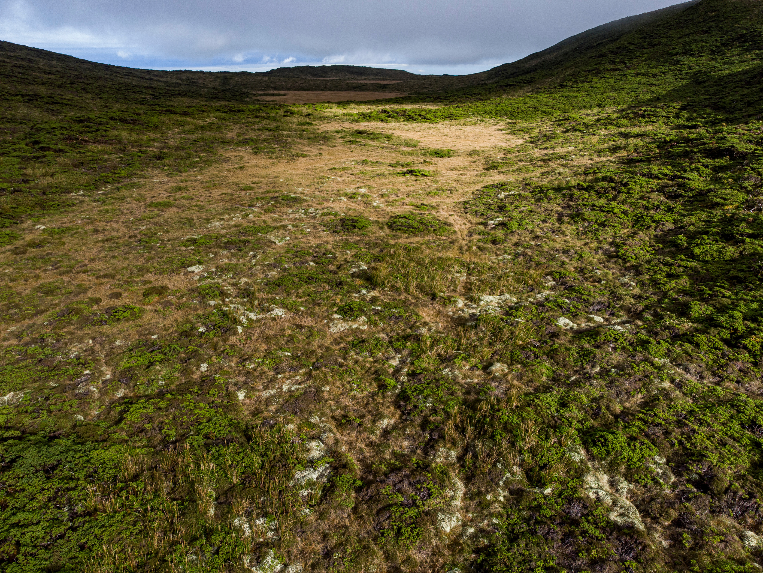


A IMPORTÂNCIA DAS TURFEIRAS
NOS AÇORES

Slide 2
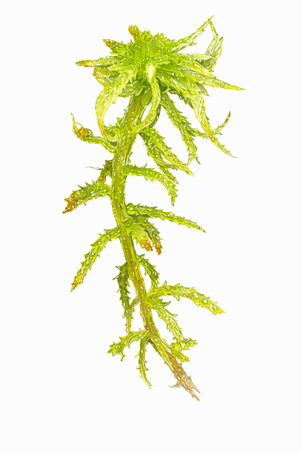
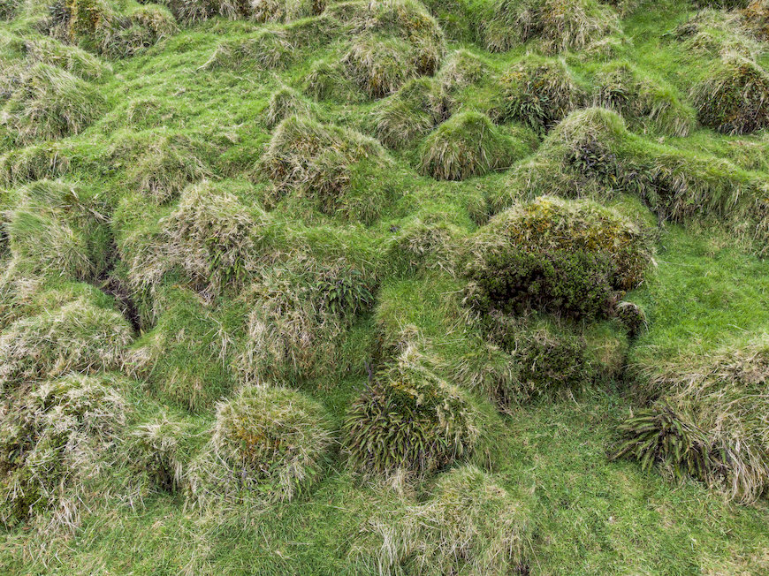
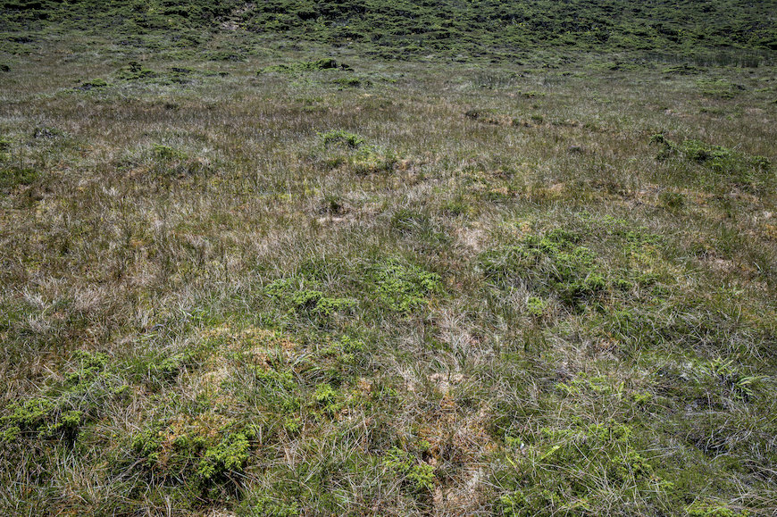
O QUE SÃO TURFEIRAS?
  Uma espécie de “pántano” sempre molhado em que a água está sempre à superfície ou muito perto
  Crescimento muito lento ao longo de milhares de anos
  Formam-se graças à humidade e a chuva que são característicos nos Açores

Slide 3
ONDE PODEMOS ENCONTRAR TURFEIRAS?
  Em altitude e geralmente em lugares frios e muito húmidos.
  Existem em todas as ilhas excepto na Graciosa e em Santa Maria

Slide 4
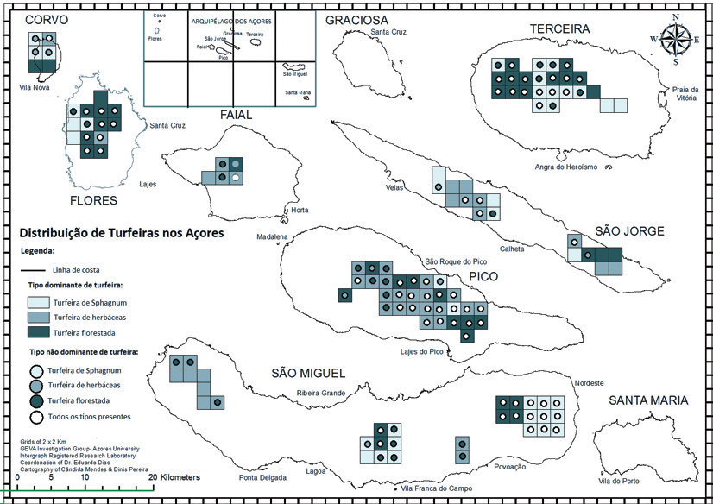

Slide 5
PORQUE SÃO LUGARES ESPECIAIS?
  São como esponjas gigantes que guardam muita água, permitindo haver água disponível e em abundância nas nossas ilhas.
  Abrigam espécies únicas, principalmente nas suas margens

Slide 6
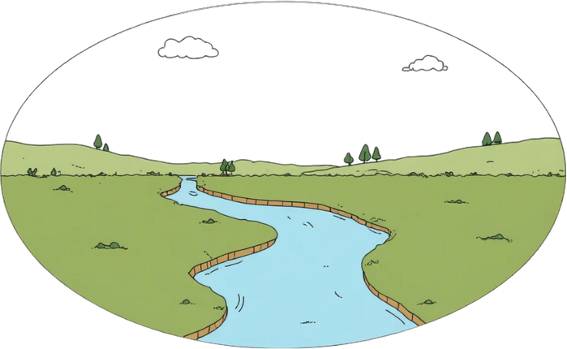

A ÁGUA QUE BEBEMOS
  Filtram naturalmente a água.
  Mantêm as ribeiras mais limpas e regulares.
  Protegem as nascentes.

Slide 7
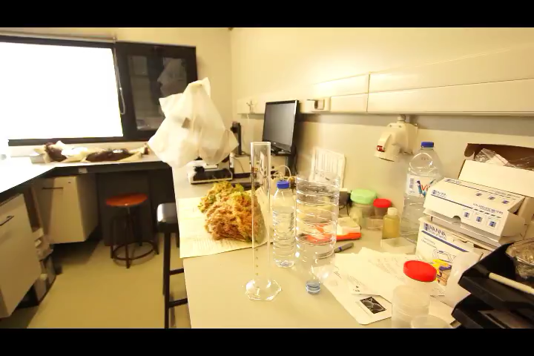
COMO ESPONJAS NATURAIS
  Absorvem imensa água quando chove.
  Libertam-na devagar, ajudando a evitar secas e cheias.
  Funcionam como reservatórios naturais.

Slide 8
COFRES DE CARBONO
  Guardam carbono no solo durante milhares de anos.
  Ajudam a combater as alterações climáticas.

Slide 9
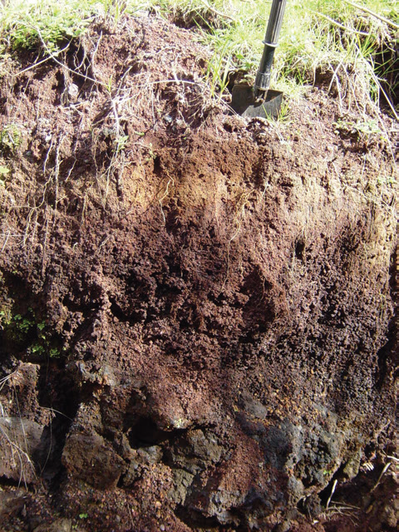
COFRES DE CARBONO
  Acumulação de carbono em turfeiras - ilha das Flores.

Slide 10

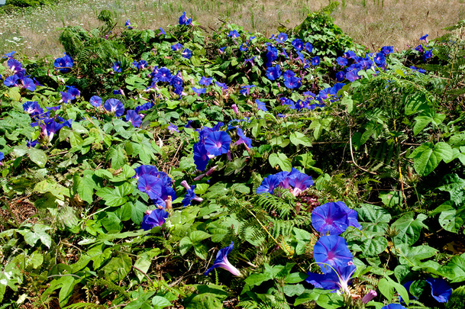
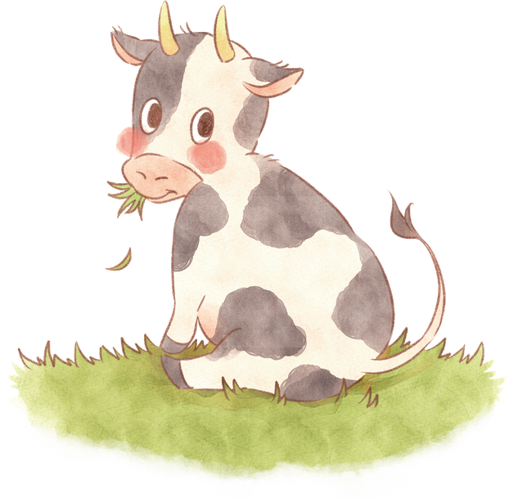
O QUE AMEAÇA AS TURFEIRAS
  Pisoteio, pastoreio ou máquinas.
  Espécies invasoras.
  Seca e alterações climáticas.
  Colheita ilegal de turfa para,
  por exemplo, fazer presípios

Slide 11

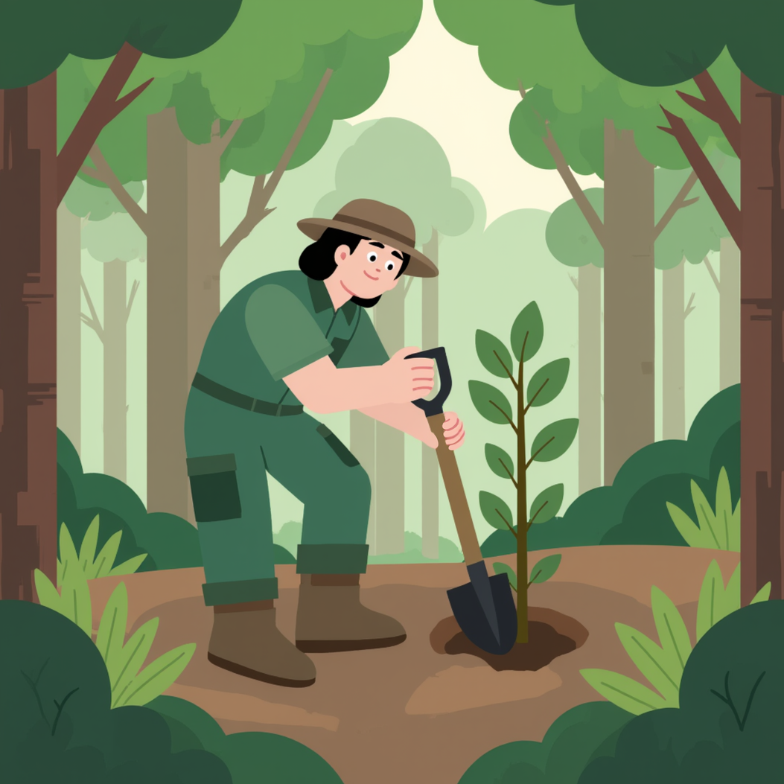
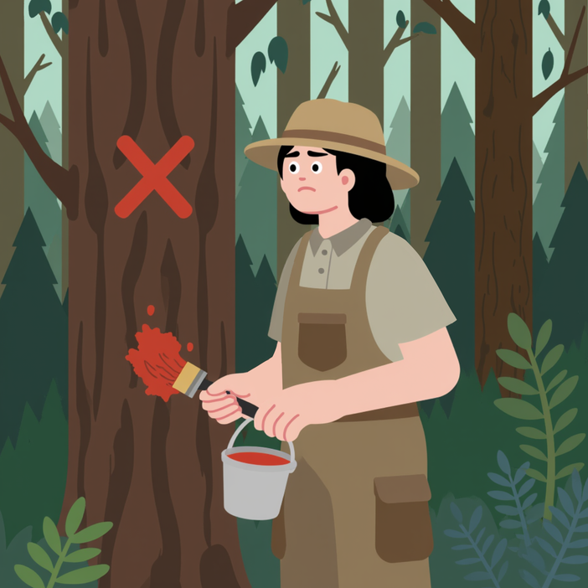
COMO PODEMOS PROTEGER
  Caminhar apenas nos trilhos.
  Proteger as turfeiras e plantar plantas nativas.
  Aprender a identificar plantas invasoras e ajudar a removê-las.

Slide 12
OBRIGADO PELA VOSSA ATENÇÃO

